Slide 1
Recursos Humanos
LCAP Servicios Financiados
Presentado por:
Sarah Niemann, Ed.D., Superintendente Adjunto
Peter Knapik, Ed.D., Director de Educación Primaria
Versión traducida al español para BUSD por Nuria Lundberg Lámina 1-27

Slide 2
Apreciación Global
Costos de personal
  División Recursos Humanos
  TK-12 Administradores
  TK-12 Profesores
  TK-12 Personal Clasificado
Contratación Índices
Comparación de Sueldos
Salud, Prestaciones y beneficios
Aspirante a Administradores
Diversidad

Slide 3
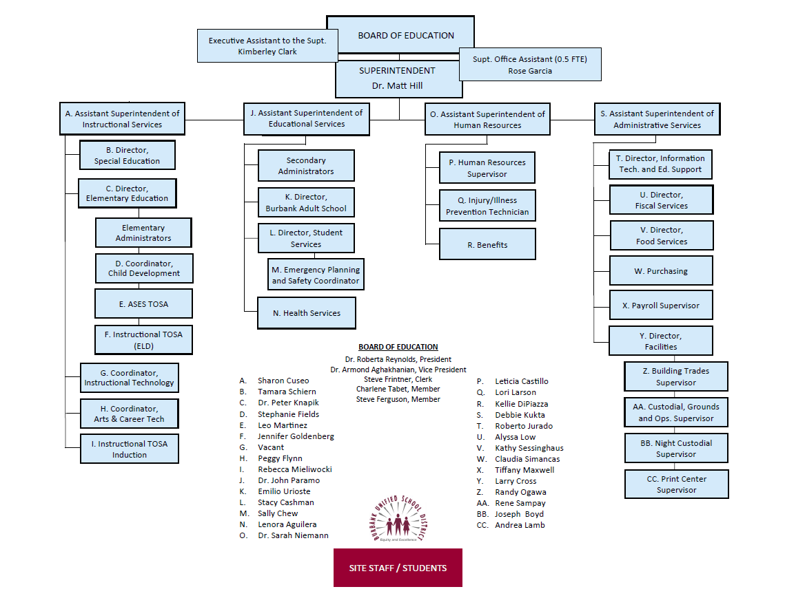
Diagrama Organizacional

Slide 4
Cargo y Responsabilidad
Dirección Estratégica
Empleo y fuerza laboral
Reclutamiento y Selección
Compensación y Beneficios
Negociaciones con socios laborales
Elaboración de Políticas
Empleados y Relaciones Laborales
Manejo de Riesgos (Seguridad y Salud de Empleados)

Slide 5
Recursos Humanos Contratación
Superintendente Adjunto(1)
Supervisor (1)
Asistente Ejecutivo (1)
Clasificado (Primaria, CC, Servicio Alimenticio) (1)
Clasificado (Secundaria/Preparatoria, Mantenimiento, SPED) (1)
Clasificado (Subs) (1)

Slide 6
Recursos Humanos Contratación
Certificado (TK-5, Adulto, CC, DO, Admin.) (1)
Certificado (6-12, ROP, SpEd, Habla) (1)
Certificado (Subs) (1)
Manejo de Riesgos(1)
Beneficios (2)
Recepción/Mensajería-correo (1)

Slide 7
Recursos Humanos
Razón de Supervisor a Personal Admin. 2:5.5
Costo de Sueldos y Beneficios
  Administradores $353,085
  Personal Administrativo: $645,823

Slide 8
Contratación
Administración Escolar
33 Administradores escolares
JK/ETK/TK-5 Administradores (12) (6,375 estudiantes)
  $2,097,395
6-8 Administradores (8) (3,508 estudiantes)
  $1,303,523
9-12 Administradores (10) (5,270 estudiantes)
  $1,729,591
Administradores Escuelas Alternas (2)
  $304,003
Administradores Educación para Adultos (1)
  $216,140

Slide 9
Personal de Oficina Escolar
70 Personal de Oficina Escolar (plantel)
JK/ETK/TK-5 Personal Clasificado: 25.19
  $1,419,002
6-8 Personal Clasificado: 11.78
  $748,719
9-12 Personal Clasificado: 21.85
  $1,397,984
Escuela Alterna Personal Clasificado: 2.97
  $176,379
Educación para Adultos Personal Clasificado: 8.17
  $494,681

Slide 10
Profesores en Plantel Escolar
576 General Education Profesores
JK/ETK/TK-5 Profesores: 255.4
  $28,295,293
6-8 Profesores: 125.6
  $13,605,115
9-12 Profesores: 178.2
  $19,569,520
Escuela Alterna Profesores: 17
  $1,363,063
Educación para Adultos Profesores: 0.6000 + Hourly
  $64,546 + $819,820

Slide 11
Personal Clasificado Plantel Escolar
138 Personal Clasificado at Escuelas
ETK/TK-5 Personal Clasificado: 72.11
  $2,954,742
6-8 Personal Clasificado: 23.08
  $1,379,417
9-12 Personal Clasificado: 24.28
  $1,342,739
Educación Alterna Personal Clasificado: 7.60
  $431,109
Educación para Adultos Personal Clasificado: 6.31
  $294,451

Slide 12
Profesores de Educación Especial
96 SPED Profesores
Educación Especial Preescolar(SEED): 6.00
  $647,394
ETK/TK-5 Profesores: 37.50
  $3,930,467
6-8 Profesores 21.20
  $2,324,028
9-12 Profesores: 24.30
  $2,710,624
Escuela Alterna Profesores: 3.40
  $436,319
Educación para Adultos Profesores: 3.48
  $429,150

Slide 13
Educación Especial Clasificado
117 SPED Personal Clasificado
Educación Especial Preescolar(SEED) Personal Clasificado: 4.84
  $222,234
ETK/TK-5 Personal Clasificado: 46.03
  $2,089,209
6-8 Personal Clasificado: 26.56
  $1,217,616
9-12 Personal Clasificado: 29.31
  $1,365,110
Escuela Alterna Personal Clasificado: 3.25
  $186,805
Educación para Adultos Personal Clasificado: 7.12
  $332,423

Slide 14
Lista de 21 Distritos en el Grupo Comparativo
ANÁLISIS COMPARATIVO DE INGRESOS Y DESEMBOLSOS POR DISTRITO (CADIE)
Alhambra Unified
Paramount Unified
Lynwood Unified
Pleasanton Unified
Ventura Unified
Walnut Valley Unified
Oceanside Unified
Ceres Unified
Santa Barbara Unified
Burbank Unified
Rowland Unified
Tracy Joint Unified
Antioch Unified
Napa Valley Unified
Porterville Unified
Central Unified
Pasadena Unified
Turlock Unified
Simi Valley Unified
Baldwin Park Unified
Santa Rosa City Escuelas

Slide 15
ÍNDICES CONTRATACIÓN – 2017-18
Estadística | Burbank | Grupo Comparativo | Ranqueo Burbank’s
Tamaño de grupos promedio (salón) | 27.70 | 26.92 | 10 of 23
Inscripción estudiantil por servicio a pupilo y empleado en Educación Especial | 277.39 | 200.22 | 18 of 23
Inscripción estudiantil por empleado no administrativo Certificado | 19.97 | 19.91 | 12 of 23
Inscripción estudiantil por todos los Empleados Certificados | 18.61 | 18.48 | 14 of 23
Inscripción estudiantil por Empleado profesional clasificado | 98.87 | 84.01 | 15 of 23
Fuente de datos: Reporte de Servicios Escolares CADIE

Slide 16
ÍNDICES CONTRATACIÓN –
2017-18
Estadística | Burbank | Comparative Group | Burbank Ranqueo
Inscripción estudiantil por empleado administrativo | 116.36 | 105.06 | 14 of 23
Inscripción estudiantil por Otros empleados clasificados | 68.70 | 52.78 | 21 of 23
Inscripción estudiantil por todos Empleados Clasificados | 30.06 | 24.87 | 21 of 23
Inscripción estudiantil por adultos con contacto estudiantil | 16.61 | 16.10 | 15 of 23
Inscripción estudiantil por administrador a nivel escolar | 474.90 | 399.27 | 20 of 23
Inscripción estudiantil por administrador a nivel Distrito | 644.29 | 726.21 | 4 of 23
Fuente de Datos: Servicios Escolares CADIE Report

Slide 17
Meta:
Reclutar y Retener
Retos alrededor de sueldos competitivos
Difícil ajustarse y sustentar el Costo de Vida (COLA)
Incrementos en costos de Salud, Prestaciones y beneficios tanto para el empleado como “patrón”

Slide 18
Incrementos a Tres Años en Sueldos Máximos a Profesores Acreditados Basados En Datos del 2017-18

Slide 19
BUSD recibe menos fondos que Distritos circundantes

Slide 20
¿Cómo nos comparamos con otros Distritos?
SUELDOS DE CONTRATACIÓN CERTIFICADOS
El Departamento de Educación del Condado de Los Angeles (LACOE) publica información anual de comparación de sueldos por Personal Administrativo Certificado.
47 Distritos Unificados Escolares participan
LACOE divide los datos en cuartiles siendo el 4 Cuartil el más alto

Slide 21
¿Cómo nos comparamos con otros Distritos?
SUELDOS DE CONTRATACIÓN CERTIFICADOS
Sueldo inicial sin experiencia:
    Solo arriba de la media (casi en el punto muerto) de todos los distritos unificados y en el 3er cuartil.
Columna Superior y asignación del peldaño o escalafón:
    Cuartil inferior. Solamente hay 9 distritos unificados en el condado de LA que pagan menos que BUSD.
Incrementos en sueldos cada cinco años
    Cuartil inferior.

Slide 22
¿Cómo nos comparamos con otros Distritos?
SUELDOS DE CONTRATACIÓN CLASIFICADA
Cada año, la Asociación de Empleados Escolares de California (CSEA) emite sus comparativos en todo el estados y el condado.
A cada Distrito se le otorga un rango a nivel estatal, 0-100 (siendo100 el más alto).

Slide 23
¿Cómo nos comparamos con otros Distritos?
SUELDOS DE CONTRATACIÓN CLASIFICADA
Clasificación | Ranqueo
Mecanógrafo | 5.3
Secretario de Cuenta | 6.4
Credenciales Tec. | 8.2
Asistente de Salud | 30.3
Librería de Medios Tec. | 13.2
 | 10.2
Tec. Personal | 21.6
Clasificación | Ranqueo
Recepcionista | 5.4
Gerente de Cafetería | 6.2
HS. Secretario | 33.3
Servicio Alimenticio | 21.8
Procesamiento de Datos | 3.7
Asist. De Instrucción | 31.7
Conserje | 28.8

Slide 24
¿Cómo nos comparamos con otros Distritos?
BENEFICIOS DE CONTRATACIÓN CERTIFICADO
El Departamento de Educación del Condado de Los Angeles (LACOE) también compara las contribuciones del Distrito de salud y prestaciones o beneficios.
Este es un apartado negociado con el sindicato.
BUSD cae por debajo de la media y descansa en el cuartil 2. 31 de los 47 distrito unificados escolares en el condado de Los Angeles contribuyen mas en salud y prestaciones o beneficios.

Slide 25
Meta: Formar un Comité de Salud y Prestaciones o Beneficios mancomunado
El comité de Beneficios Mancomunado:
Empezó a capacitar a los empleados sobre planes de beneficios actuales
Está explorando otras opciones de salud y beneficios, analizando planes vigentes y sus costos.
Esta planeando oportunidades del bienestar y educativos para todos los empleados

Slide 26
Aspirantes a Administradores
El programa ofrece una oportunidad de enseñanza a los empleados que estén interesados en ser administradores escolares.
8 sesiones en el transcurso del año.
Entrevistas simuladas y apoyo para aplicar al final del programa.
El contenido incluye temas como:
  Finanzas escolares y del Distrito, Recursos Humanos, SPED, disciplina estudiantil, desarrollo de liderazgo, enseñanza, etc.

Slide 27
Meta: Enfoque en el Patrimonio, Diversidad e Inclusión
Análisis: trabajar colectivamente negociando con nuestras contrapartes para el desarrollo opcional de encuestas que analicen la diversidad de nuestra fuerza laboral en comparación con la diversidad de nuestros estudiantes.
Reclutamiento: Identificación de oportunidades adicionales para reclutar de un reserva de candidatos mas diversa.
Desarrollo Profesional: Asignación de fondos del LCAP para capacitación – (i.e., polarización implícita, Diversidad, y enseñanza culturalmente receptiva)
**Necesidad: RH necesitaría $50,000 del LCAP en apoyo a desarrollo profesional para el personal administrativo

